Slide 1
Proposta de Sistema-de-Sistemas Reconhecido
Thiago de Moura Parracho
Henrique Soares Rodrigues

Slide 2

Contexto
O clima pode impactar no turismo de uma cidade.
Precipitações podem fazer com que alguns pontos turísticos ao ar livre, como o Pão de Açúcar, fiquem fechados ou inacessíveis.
Seria importante o turista saber o clima atual e a previsão do tempo.

Slide 3

Contexto
Pandemia de covid-19.
Risco de contágio em pontos turísticos fechados (não ao ar livre).
Cidades com alto número de casos da doença.

Slide 4
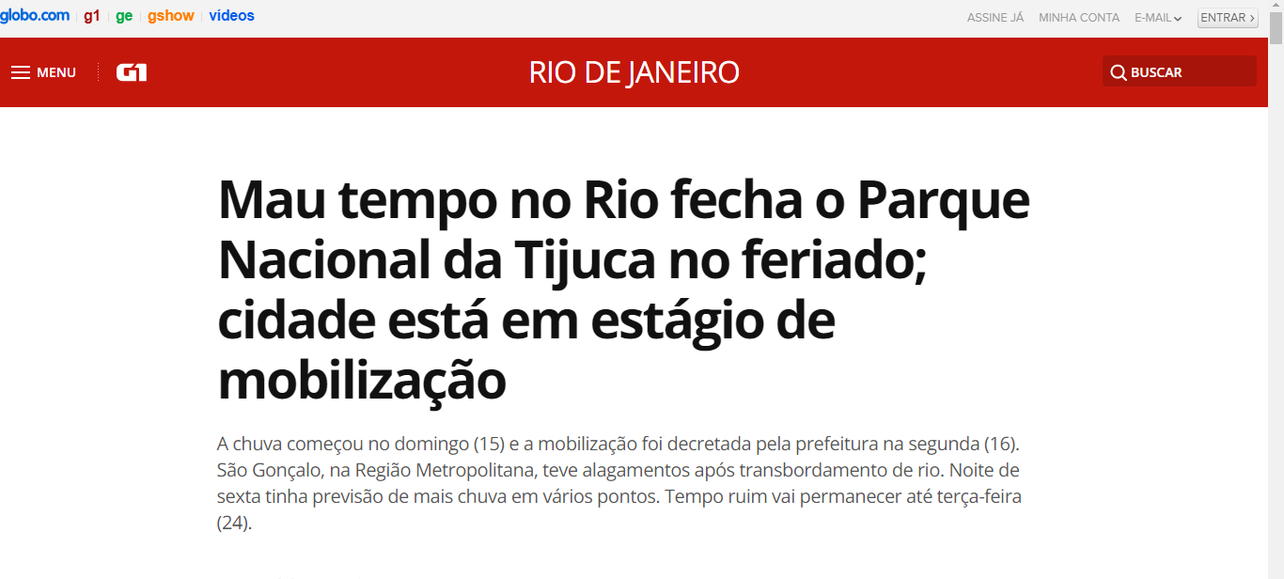
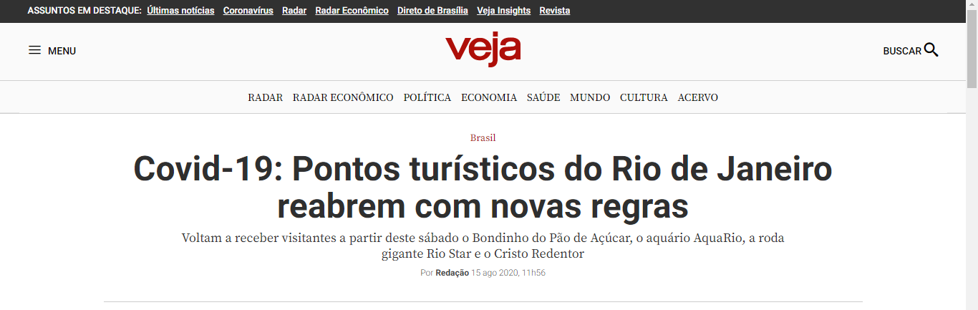
Manchetes
figura 1. Notícia de 20/11/2020
figura 2. Notícia de 15/08/2020

Slide 5
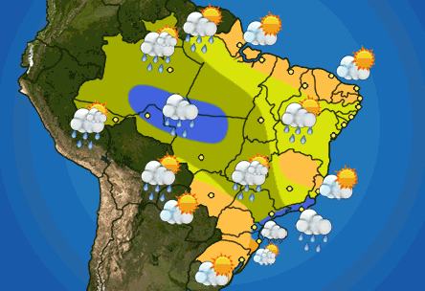
Motivação
Auxiliar os turistas a escolher previamente quais cidades e pontos turísticos irão visitar com base no clima.
Informar do risco de contágio do coronavírus para que possam decidir se irão visitar um outro ponto turístico ou se ao menos irão se proteger, utilizando máscara e álcool em gel.

Slide 6

Solução proposta
Propomos uma API que utiliza o conceito de Sistema-de-Sistemas Reconhecido que pegue dados via request de:
Urban Explorer, nosso projeto de PCS, onde possui dados de cidades e pontos turísticos.
HGWeather, que possui dados atuais sobre o clima em cada cidade e a previsão do clima para dois dias seguintes.
Covid-19 Brazil API, que possui dados estatísticos sobre a pandemia de covid-19 em cada estado.
Por fim, a API retornará um JSON que, com base nos dados climáticos e dados sobre a pandemia, recomendará ou não visitar um ponto turístico ou cidade.

Slide 7
Conceito de Sistema-de-Sistemas
"Um conjunto de componentes que individualmente podem ser considerados sistemas e possuem independência gerencial e operacional."
Mark Maier, “Architecting principles for systems-of-systems,” Syst. Eng., vol. 1, no. 4, pp. 267–284, 1998

Slide 8
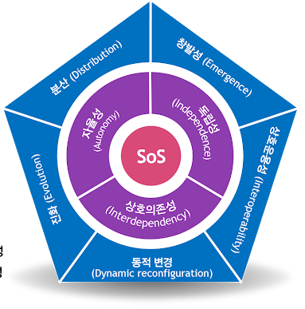
Características
1. Independência gerencial;
2. Independência operacional;
3. Distribuição geográfica;
4. Desenvolvimento evolucionário;
5. Comportamento emergente.

Slide 9
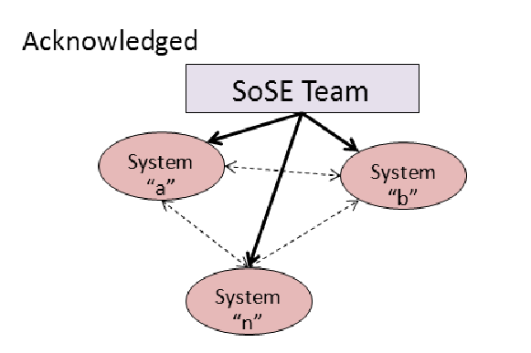
Sistema-de-Sistemas Reconhecido
SoS Reconhecidos possuem coordenação reconhecida por todas as partes envolvidas, mas o controle central depende de uma negociação entre as partes.
Os sistemas constituintes mantêm sua propriedade e objetivos independentes.
As mudanças nos sistemas são baseadas na colaboração entre o SoS e os sistemas constituintes.
Dahmann, J. S., & Baldwin, K. J. (2008). Understanding the Current State of US Defense Systems of Systems and the Implications for Systems Engineering. 2008 2nd Annual IEEE Systems Conference, 1–7

Slide 10
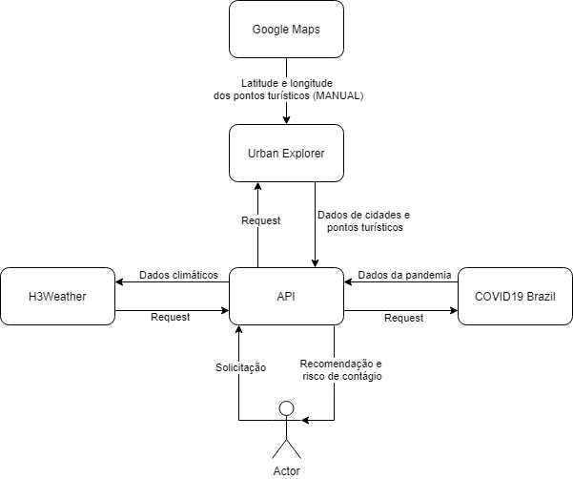
Arquitetura
O ator por ser um usuário humano ou outro sistema, como um site, aplicativo ou bot.

Slide 11
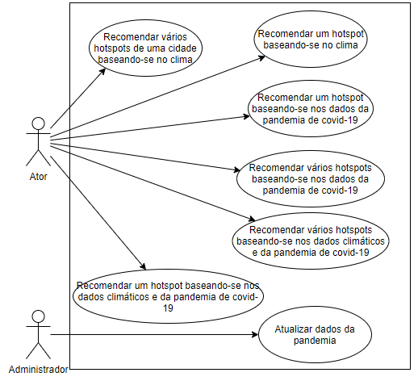
Casos de uso
O ator por ser um usuário humano ou outro sistema, como um site, aplicativo ou bot.

Slide 12
Recomendar vários hotspots de uma cidade
baseando-se no clima
Nome: Recomendar vários hotspots de uma cidade baseando-se no clima.
Objetivo: Possibilitar o ator saber quais pontos turísticos ele pode ir através dos dados climáticos.
Atores: ator.
Pré-condições: ​O ator possuir acesso ao link do método.
Trigger: O ator enviar a requisição ao sistema.
Fluxo Principal: ​
1 - O ator informa ao sistema o nome de uma cidade.
2 - O sistema retorna uma lista de pontos turísticos(hotspots) da cidade informada contendo os seguintes dados dos hotspots: nome, imagem, latitude, longitude, link para o site, dado booleano se é ao ar livre ou não e, a partir deste último dado, o status de recomendação de hoje, a condição climática de hoje, e os status de recomendação e as condições climáticas de 9 dias a frente no futuro.
:

Slide 13
Recomendar vários hotspots de uma cidade
baseando-se no clima
Fluxo Alternativo:
Subfluxo 1
1 - Ao informar ao sistema o nome de uma cidade, o ator comete algum erro.
2 - O sistema retorna o erro 404.
Subfluxo 2
1 - O ator informa o nome de uma cidade que não está cadastrada.
2 - O sistema retorna um JSON vazio.
Extensões:​ NA
Pós-condições: .​Pontos turísticos recomendados baseando-se dos dados climáticos
Regras de negócio: NA
:

Slide 14
Recomendar um hotspot
baseando-se no clima
Nome: Recomendar um hotspot baseando-se no clima
Objetivo: Possibilitar o ator saber se é recomendado ou não ir a um ponto turístico através dos dados climáticos
Atores: ator.
Pré-condições: ​O ator possuir acesso ao link do método.
Trigger: O ator enviar a requisição ao sistema.
Fluxo Principal: ​
1 - O ator informa o nome de um ponto turístico(hotspot).
2 - O sistema retorna os dados do hotspot contendo os seguintes dados: nome, imagem, latitude, longitude, link para o site, dado booleano se é ao ar livre ou não e a partir deste dado o status de recomendação de hoje, a condição climática de hoje, e os status de recomendação e as condições climáticas de 9 dias a frente no futuro.

Slide 15
Recomendar um hotspot
baseando-se no clima
Fluxo Alternativo:
subfluxo 1
1 - Ao informar ao sistema o nome do ponto turístico, o ator comete algum erro.
2 - O sistema retorna o erro 404.
subfluxo 2
1 - O ator informa o nome de um ponto turístico que não está cadastrado.
2 - O sistema retorna um JSON vazio.
Extensões:​ NA
Pós-condições: .​Ponto turístico recomendado baseando-se dos dados climáticos
Regras de negócio: NA

Slide 16
Recomendar vários hotspots de uma cidade
baseando-se nos dados da pandemia
Nome: Recomendar vários hotspots de uma cidade baseando-se nos dados da pandemia
Objetivo: Possibilitar o ator saber se é recomendado ou não ir a um ponto turístico através dos dados da pandemia de covid-19.
Atores: ator.
Pré-condições: ​O ator possuir acesso ao link do método.
Trigger: O ator enviar a requisição ao sistema.
Fluxo Principal: ​
1 - O ator informa ao sistema o nome de uma cidade.
2 - O sistema retorna uma lista de pontos turísticos(hotspots) da cidade informada contendo os seguintes dados dos hotspots: nome, imagem, latitude, longitude, link para o site, dado booleano se é ao ar livre ou não e, a partir deste último dado, o status de recomendação de hoje baseando-se nos dados de taxa de crescimento de casos de mortes da pandemia de covid-19.

Slide 17
Recomendar vários hotspots de uma cidade
baseando-se nos dados da pandemia
Fluxo Alternativo:
Subfluxo 1
1 - Ao informar ao sistema o nome de uma cidade, o ator comete algum erro.
2 - O sistema retorna o erro 404.
Subfluxo 2
1 - O ator informa o nome de uma cidade que não está cadastrada.
2 - O sistema retorna um JSON vazio.
Extensões:​ NA
Pós-condições: .​Pontos turísticos recomendados baseando-se dos dados da pandemia de covid-19
Regras de negócio: NA

Slide 18
Recomendar um hotspot
baseando-se nos dados da pandemia
Nome: Recomendar um hotspot baseando-se nos dados da pandemia
Objetivo: Possibilitar o ator saber se é recomendado ou não ir a um ponto turístico através dos dados da pandemia de covid-19.
Atores: ator.
Pré-condições: ​O ator possuir acesso ao link do método.
Trigger: O ator enviar a requisição ao sistema.
Fluxo Principal: ​
1 - O ator informa o nome de um ponto turístico(hotspot).
2 - O sistema retorna os dados do hotspot contendo os seguintes dados: nome, imagem, latitude, longitude, link para o site, dado booleano se é ao ar livre ou não e, a partir deste último dado, o status de recomendação de hoje baseando-se nos dados de taxa de crescimento de casos de mortes da pandemia de covid-19.

Slide 19
Recomendar um hotspot
baseando-se nos dados da pandemia
Fluxo Alternativo:
Subfluxo 1
1 - Ao informar ao sistema o nome de um ponto turístico, o ator comete algum erro.
2 - O sistema retorna o erro 404.
Subfluxo 2
1 - O ator informa o nome de um ponto turístico que não está cadastrado..
2 - O sistema retorna um JSON vazio.
Extensões:​ NA
Pós-condições: .​Ponto turístico recomendado baseando-se dos dados da pandemia de covid-19
Regras de negócio: NA

Slide 20
Atualizar dados da pandemia
Nome: Atualizar dados da pandemia
Objetivo: Possibilitar que o sistema calcule as taxas de crescimento de casos e mortes da pandemia de covid-19
Atores: administrador
Pré-condições: ​O administrador possuir acesso ao link do método.
Trigger: O administrado enviar a requisição ao sistema.
Fluxo Principal: ​
1 - O administrador solicita que o sistema atualize os dados.
2 - O sistema pega os dados atuais de casos e mortes para cada estado(se a cidade for no Brasil) ou para cada país(se a cidade for estrangeira) e a partir destes dados as taxas de crescimento dos números de casos e mortes.

Slide 21
Atualizar dados da pandemia
Fluxo Alternativo: NA
Extensões:​ NA
Pós-condições: Dados atualizados e taxas de crescimento de casos e mortes calculadas.
Regras de negócio: NA

Slide 22
Recomendar vários hotspots baseando-se nos dados climáticos e da pandemia de covid-19
Nome: Recomendar vários hotspots baseando-se nos dados climáticos e da pandemia de covid-19
Objetivo: Possibilitar o ator saber se é recomendado ou não ir a um ponto turístico através dos dados climáticos e os da pandemia de covid-19.
Atores: ator.
Pré-condições: ​O ator possuir acesso ao link do método.
Trigger: O ator enviar a requisição ao sistema.
Fluxo Principal: ​
1 - O ator informa o nome de uma cidade..
2 - O sistema retorna uma lista de pontos turísticos(hotspots) da cidade informada com os seguintes dados de cada hotspot : nome, imagem, latitude, longitude, link para o site, dado booleano se é ao ar livre ou não e, a partir deste último dado, o status de recomendação de hoje dos 9 dias seguintes baseando-se nos dados climáticos de taxa de crescimento de casos de mortes da pandemia de covid-19.

Slide 23
Recomendar vários hotspots baseando-se nos dados climáticos e da pandemia de covid-19
Fluxo Alternativo:
Subfluxo 1
1 - Ao informar ao sistema o nome de uma cidade, o ator comete algum erro.
2 - O sistema retorna o erro 404.
Subfluxo 2
1 - O ator informa o nome de uma cidade que não está cadastrada.
2 - O sistema retorna um JSON vazio.
Extensões:​ NA
Pós-condições: .​Pontos turísticos recomendados baseando-se dos dados climáticos e os da pandemia de covid-19
Regras de negócio: NA

Slide 24
Recomendar um hotspot baseando-se nos dados climáticos e da pandemia de covid-19
Nome: Recomendar um hotspot baseando-se nos dados climáticos e da pandemia de covid-19
Objetivo: Possibilitar o ator saber se é recomendado ou não ir a um ponto turístico através dos dados climáticos e os da pandemia de covid-19.
Atores: ator.
Pré-condições: ​O ator possuir acesso ao link do método.
Trigger: O ator enviar a requisição ao sistema.
Fluxo Principal: ​
1 - O ator informa o nome de um ponto turístico(hotspot).
2 - O sistema retorna os dados do hotspot contendo os seguintes dados: nome, imagem, latitude, longitude, link para o site, dado booleano se é ao ar livre ou não e, a partir deste último dado, o status de recomendação de hoje e dos 9 dias seguintes baseando-se nos dados climáticos nos dados de taxa de crescimento de casos de mortes da pandemia de covid-19.

Slide 25
Recomendar um hotspot baseando-se nos dados climáticos e da pandemia de covid-19
Fluxo Alternativo:
Subfluxo 1
1 - Ao informar ao sistema o nome do ponto turístico, o ator comete algum erro.
2 - O sistema retorna o erro 404.
Subfluxo 2
1 - O ator informa o nome de um ponto turístico que não está cadastrado.
2 - O sistema retorna um JSON vazio.
Extensões:​ NA
Pós-condições: .​Ponto turístico recomendado baseando-se dos dados da pandemia de covid-19
Regras de negócio: NA

Slide 26
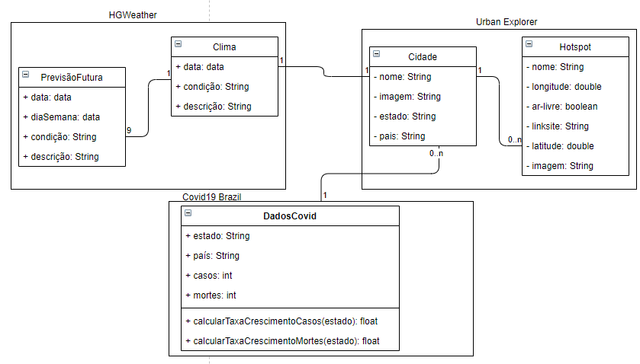
Diagrama de classes

Slide 27
Critérios de recomendação através dos dados do HGWeather
Para os pontos turísticos ao ar livre:
Status do clima: storm(tempestade), hail(neblina) ou rain(chuva), o status de recomendação é Não Recomendado.
Status do clima: cloud(nublado) ou fog(neblina), o status de recomendação é Pouco Recomendado.
Caso o clima não estiver nas condições acima, então o status de de recomendação é Recomendado
A condição snow(neve) não foi incluída pois dependendo da situação, pode ser tanto um empecilho ou um atrativo para o turismo.

Slide 28
Critérios de recomendação através dos dados do Covid19 Brazil
Para os pontos turísticos fechados(não ao ar livre):
Caso a taxa de crescimento no número de casos ou a taxa de crescimento no número de mortes for maior do que 1%(0,01) então o status de recomendação é Não Recomendado, caso for entre 0,6% e 1%, é Pouco Recomendado, caso for menor do que 0,6%, é Recomendado.
Para pontos turísticos ao ar livre:
Caso a taxa de crescimento no número de casos ou a taxa de crescimento no número de mortes for maior do que 2%(0,02) então o status de recomendação é Não Recomendado, caso for entre 1,2% e 2% é Pouco Recomendado, caso for menor do que 1,2% é Recomendado.
*Critérios a serem estudados

Slide 29
Utilizando ambos os critérios
Para pontos turísticos ao ar livre:
Recomendação através do clima | Recomendação através da pandemia | Recomendação Geral
Não recomendado | Pouco recomendado | Não recomendado
Não recomendado | Recomendado | Não recomendado
Pouco recomendado | Recomendado | Pouco recomendado
Todos | Não recomendado | Não recomendado
Recomendado | Recomendado | Recomendado

Slide 30
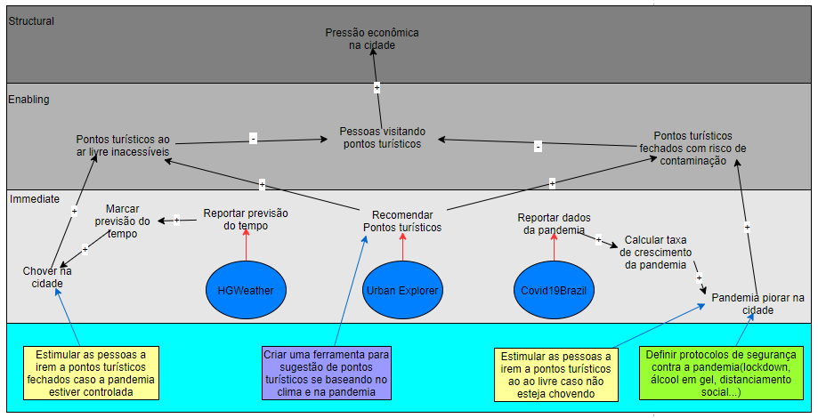
Accountability Suggestion Map
Fonte: Cordeiro, Felipe, et al. "Towards an Accountability Suggestion Map for Supporting Information Systems Management Based on Systems Thinking." 2020 IEEE 21st International Conference on Information Reuse and Integration for Data Science (IRI). IEEE, 2020.

Slide 31
Especificação da API
Importância de Documentar a API
Principal ferramenta em que os devs se apoiam para utilizar a API
Com a documentação os devs têm uma visão clara do produto e de como o código pode funcionar em conjunto com o software deles
Sem a documentação a pessoa que irá utilizá-la vai perder tempo tentando desvendar seu funcionamento
Fontes: https://take.net/blog/devs/documentar-api e
https://enotas.com.br/blog/documentar-uma-api/

Slide 32
Especificação da API
api-recomendar-hotspots{
"nome": "recomendar-hotspots",
"descrição": "Esta API possui funções que recomendam pontos turísticos baseando-
se em condições climáticas e nas estatísticas da pandemia de covid-19.",
"contato":{
"nome": "suporte-api",
"e-mail": "henrique.rodrigues@uniriotec.br"
},
"versão": "1.4",
"métodos": {
[
{
"função": "recomendarCidadeClima",
"descrição": "Esta função retorna a lista de pontos turísticos de uma cidade
e o status de recomendação de cada um baseando-se nas condições climáticas
de hoje e dos próximos 9 dias.",
"Parâmetro": {
"cidade": "String",
"método": "GET",
“retorno”: “JSON”
“url”:‘https://apiurban.herokuapp.com/api.php?funcao=recomendarCidadeClima&cidade=”
“statusPossiveis”: {“ok”: “200”, “não encontrado”: “404”}
}

Slide 33
Especificação da API
{
"função": "recomendarHotspotClima",
"descrição": "Esta função retorna um ponto turístico
e o status de recomendação dele baseando-se nas condições climáticas
de hoje e dos próximos 9 dias.",
"Parâmetro": {
"nome": "String",
"método": "GET",
“retorno”: “JSON”,
“url”:‘https://apiurban.herokuapp.com/api.php?funcao=recomendarHotspotClima&nome=“
“statusPossiveis”: {“ok”: “200”, “não encontrado”: “404”}
}
},
{
"função": "recomendarCidadeCovid",
"descrição": "Esta função retorna a lista de pontos turísticos de uma cidade
e o status de recomendação de cada um baseando-se nas estatísticas da
pandemia de covid-19",
"Parâmetro": {
"cidade": "String",
"método": "GET",
“retorno”: “JSON”,
“url”:‘https://apiurban.herokuapp.com/api.php?funcao=recomendarCidadeCovid&cidade=“
“statusPossiveis”: {“ok”: “200”, “não encontrado”: “404”}
}
},

Slide 34
Especificação da API
{
"função": "recomendarHotspotCovid",
"descrição": "Esta função retorna um ponto turístico
e o status de recomendação dele baseando-se nas estatísticas da
pandemia de covid-19",
"Parâmetro": {
"nome": "String",
"método": "GET",
“retorno”: “JSON”
“url”:‘https://apiurban.herokuapp.com/api.php?funcao=recomendarHotspotCovid&nome=“
“statusPossiveis”: {“ok”: “200”, “não encontrado”: “404”}
}
},
{
"função": "retornarCidades",
"descrição": "Esta função retorna as cidades(nome, foto) cadastradas no sistema",
"Parâmetro": {
"nome": "String",
"método": "GET",
“retorno”: “JSON”
“url”:‘https://apiurban.herokuapp.com/api.php?funcao=retornarCidades“
“statusPossiveis”: {“ok”: “200”,}
}
},

Slide 35
Especificação da API
{
"procedimento": "atualizarDados",
"descrição": "Esta função atualiza o banco de dados das estatísticas da
covid-19 e calcula a taxa de crescimento do número de casos e mortes",
“url”:‘https://apiurban.herokuapp.com/api.php?funcao=atualizarDados“
“statusPossiveis”: {“ok”: “200””}
}
}

Slide 36
Especificação da API
{
"função": “recomendarCidadeClimaCovid”
"descrição": "Esta função retorna a lista de pontos turísticos de uma cidade
e o status de recomendação de cada um baseando-se nas estatísticas da
pandemia de covid-19 e nas condições climáticas de hoje e dos 9 dias seguintes",
"Parâmetro": {
"nome": "String",
"método": "GET",
“retorno”: “JSON”
“url”:‘https://apiurban.herokuapp.com/api.php?funcao=recomendarCidadeClimaCovid&cidade=“
“statusPossiveis”: {“ok”: “200”, “não encontrado”: “404”}
}
},
{
"função": “recomendarHotspotClimaCovid”
"descrição": "Esta função retorna um ponto turístico e o status de recomendação de cada um baseando-se nas estatísticas da
pandemia de covid-19 e nas condições climáticas de hoje e dos 9 dias seguintes",
"Parâmetro": {
"nome": "String",
"método": "GET",
“retorno”: “JSON”
“url”:‘https://apiurban.herokuapp.com/api.php?funcao=recomendarHotspotClimaCovid&nome=“
“statusPossiveis”: {“ok”: “200”, “não encontrado”: “404”}
}
},
]
}
}

Slide 37
Exemplo de retorno
{
"hotspot":[
{
"id":"3",
"nome":"Cristo Redentor",
"imagem":"https:\/\/cdn-istoedinheiro-ssl.akamaized.net\/wp-content\/uploads\/sites\/17\/2017\/01\/rio-de-janeiro-e-cristo-redentor.jpg",
"latitude":"-22.952021",
"longitude":"-43.210802",
"site":"http:\/\/www.tremdocorcovado.rio\/",
"idcidade":"1",
"ar-livre":"t",
"cidade":"Rio de Janeiro",
"recomendacao":[
"21\/01\/2021",
"Ensolarado com muitas nuvens",
"Pouco recomendado"
],
"recomendacaoFutura":[
[
"Sex (22\/01)",
"Tempo nublado",
"Pouco recomendado"
],

Slide 38
Exemplo de retorno
"hotspot":[
{
"id":"7",
"nome":"Forte de Copacabana",
(...)
‘ar-livre":"t",
"recomendacao":"Nao recomendado"
}
],
"situacao_covid":{
"crescimento_casos":”0.0773”,
"crescimento_mortes":”0.0504”
}
}

Slide 39
Exemplo de retorno
{
"id":"67",
"nome":"Morro do Elefante", "imagem":"https:\/\/s3.netcampos.com\/imgs\/20161130162834\/morro-do-elefante-campos-do-jordao1.jpg",
"latitude":"-22.713603",
"longitude":"-45.566573", "site":"http:\/\/www.emcamposdojordao.com.br\/pagina\/morro-do-elefante-um-dos-pontos-mais-visitados-da-cidade",
"idcidade":"7",
"ar-livre":"t",
"recomendacao":[
"19\/01\/2021",
"Parcialmente nublado",
"Nao recomendado"
],
"recomendacaoFutura":[
[
"Qua (20\/01)",
"Chuvas esparsas",
"Nao recomendado"
],
(...)
"situacao_covid":{
"crescimento_casos":0.1801,
"crescimento_mortes":0.084
}
}

Slide 40
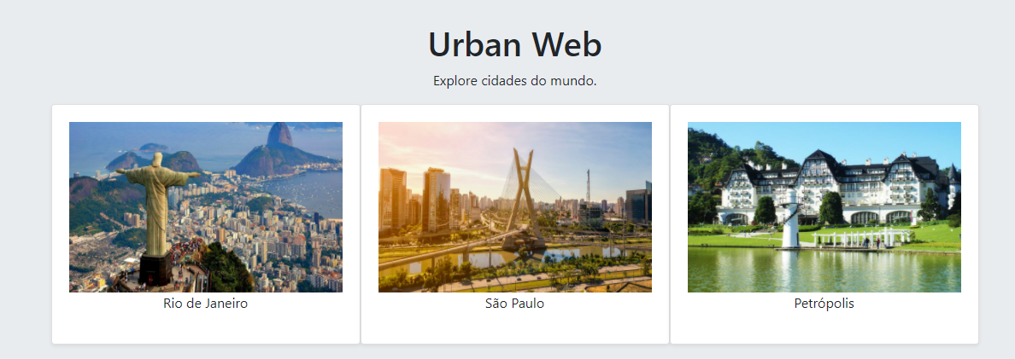
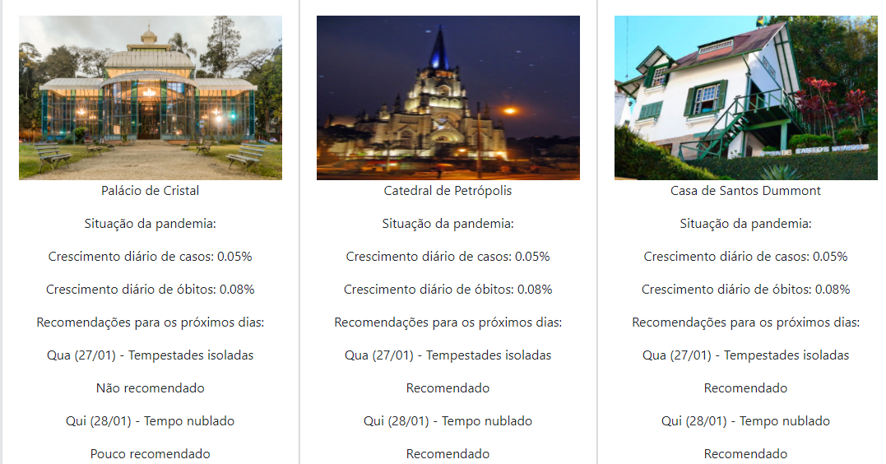
Exemplo de site que utiliza a api
Link: https://apiurban.herokuapp.com/

Slide 41
Dificuldades encontradas
Decidir o escopo da API no início do projeto;
Encontrar critérios para a classificação da situação da pandemia nas cidades;
Cronjob para atualização de dados da pandemia é pago, e com isso tem que ser feito de forma manual;
Dificuldade futura: conseguir uma outra API caso o número de consultas gratuitas diárias ultrapasse o limite da HGWeather.

Slide 42
Trabalhos Futuros
Critérios de acordo com os dados covid de acordo com organizações da saúde (OMS, Ministério da Saúde etc).
Cronjob - automatizar a atualização dos dados.

Slide 43
Github do código
Link: https://github.com/henriquecefet/apiurban

Slide 44
Vídeo de demonstração
Link: https://www.youtube.com/watch?v=RISbay-4yW4&feature=youtu.be

Slide 45

Dúvidas?

Slide 46

Obrigado!

